Slide 1
Заповеди Блаженств
Урок № 20
Модуль «Основы православной культуры»
Авторы: творческая группа учителей МОУ «СОШ п. Дубки Саратовского района Саратовской области»
Андрюхина З.А., Горных Н.А.

Slide 2
Цели урока
Познакомиться со Нагорной проповедью Иисуса Христа;
Совместно обсудить заповеди;
Узнать, что является главным для православных в отношениях между Богом и человеком;

Slide 3
Ключевые понятия:
Блаженство
Кротость
Милость
Смирение
Нищета духом
Чистота сердца
Плач
Миротворчество

Slide 4
Нагорная проповедь. Карл Генрих Блох

Slide 5
Блаженны нищие духом, ибо их есть Царствие Небесное
Осознают свои грехи;
Ничем не гордятся и не хвалятся;
Имеют смирение;
Понимают, что без Бога и его поддержки в духовной немощи ничего не смогут сделать вполне.
Какими должны быть люди, «нищие духом», если им уготовано Царствие Небесное?

Slide 6
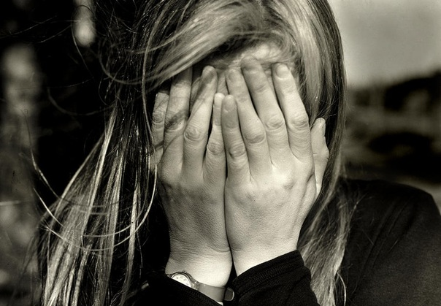
Блаженны плачущие , ибо они утешатся
Это внутренний плач от понимания своих недостатков;
Это способность человека критически оценить себя.
Почему « плачущие» счастливы и блаженны? О чем они могут «плакать»?

Slide 7
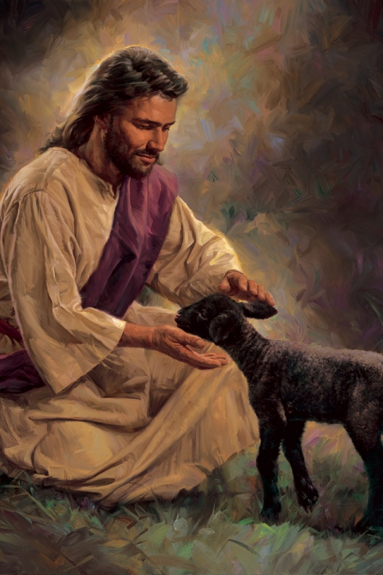
Блаженны кроткие, ибо они наследуют землю
Умение сдерживать себя, управлять собой;
Умение не впадать в гнев и раздражение;
Умение спокойно оценивать ситуацию.
Кротость -что это за качество? Положителое или отрицательне?

Slide 8
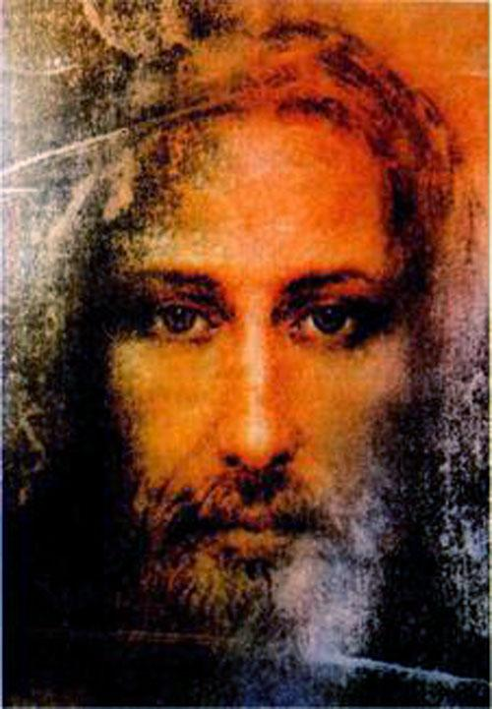
Блаженны алчущие и жаждущие правды, ибо они насытятся
В православном понимании , Правда и истина –сам Иисус Христос.

Slide 9
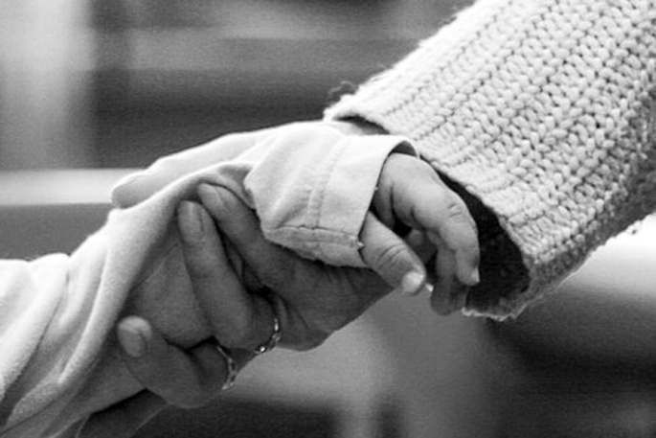
Блаженны милостивые, ибо они помилованы будут
Тот, кто хочет, чтоб Бог был милосерден к нему, должен и сам быть милостив к людям.

Slide 10
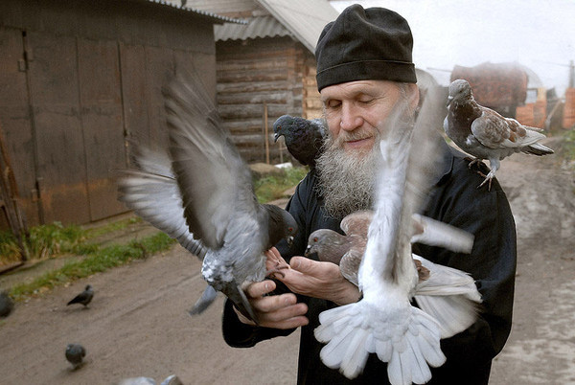
Блаженны чистые сердцем, ибо они Бога узрят
Те кто, не только сторонится дурных дел, но и свои мысли, желания и душу хранят в чистоте.
Такие люди чувствуют Бога в себе, а значит видят Его.
Что значит «чистые сердцем» люди? Почему именно они увидят Бога?

Slide 11
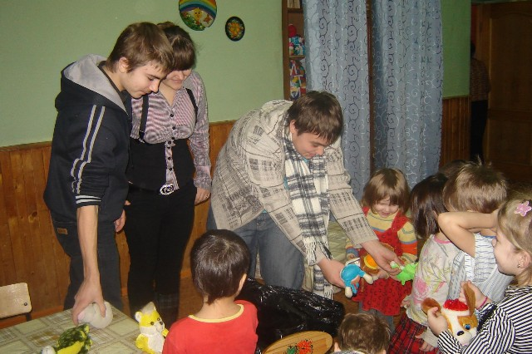
Блаженны миротворцы, ибо они сынами Божьими нарекутся
Миротворцы- те люди, которые творят мир вокруг себя, они особенно близки к Богу.

Slide 12
Блаженны изгнанные правды ради ибо их есть им принадлежит Царствие Небесное.
Это те кто следует идеалу Христа, кто не отказывается от высший правды (от Христа) даже при гонениях.

Slide 13
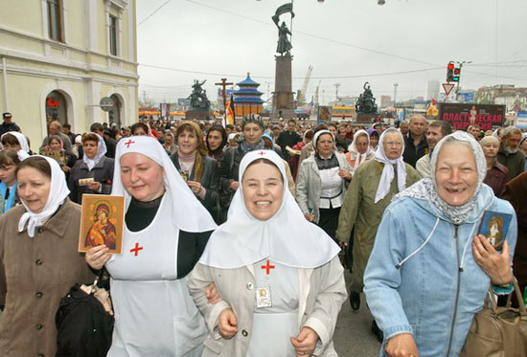
Блаженны вы, когда будут поносить вас и гнать и всячески злословить за меня. Радуйтесь и веселитесь, ибо велика ваша награда на небесах.
Иисус обещает высокую награду тем, кто будет терпеть за веру издевательства, брань, обвинения, клевету.

Slide 14
Сопоставим характер заповедей Моисея с заповедями Блаженства Христа.
Как строятся отношения человека с Богом в Ветхом Завете?
Подберите слово, характеризующее основу отношений людей и Бога после Христа
ЛЮБОВЬ
На обязательности. На основе приказа (Закона) доброго Отца своим детям –людям.

Slide 15
Хор Саровской пустыни -
«Заповеди Блаженства»

Slide 16
Источники и материалы
Учебник «Основы православной культуры» М.:Просвещение, 2011г. ;
Автор видеоролика: Андрюхина З.А.
Фото: http://upload.wikimedia.org/wikipedia/commons/9/96/Bloch-SermonOnTheMount.jpg;
http://www.pravoslavie.by/images/_conten/2012/03/6-76830/4.jpg;
http://bushaviation.files.wordpress.com/2010/01/gentleshepherd_lg.jpg

